Slide 1
Осторожно, межсезонье! (По материалам Всероссийской газеты «Добрая дорога детства» №21 (375) за ноябрь 2016 года) Материалы кружка по ПДД «Дорогою добра»
ГБОУ СОШ №1 «ОЦ» п.г.т. Стройкерамика муниципального района Волжский Самарской области
2016 – 2017 учебный год

Slide 2
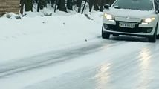
Все дети ждут зиму…
Ведь можно будет
кататься на лыжах и коньках, скатываться с
горок на санках, снегокатах или просто на
картонке. Но пока за окном погода – хуже не
бывает: дождь со снегом, пронизывающий
ветер, под ногами снежно – водяная каша
вперемешку с реагентами. Бр-р-р!

Slide 3
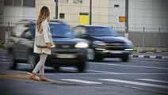
Но такая погода также опасна для
пешеходов, ведь на скользкой дороге
непредсказуемо удлиняется тормозной путь.
Если дорога покрыта тонкой коркой льда, то
тормозной путь увеличивается в 4 – 5 раз.

Slide 4
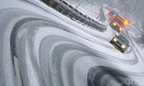
Поэтому в такую погоду нужно
увеличить безопасное расстояние до
транспортных средств, если ты переходишь
дорогу по «зебре» там, где нет светофора. А
если тебе нужно перейти проезжую часть по
регулируемому переходу, не спеши сходить
с тротуара, едва на светофоре загорится
зелёный сигнал. Сначала убедись, что все
машины остановились и переход безопасен.

Slide 5
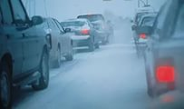
К тому же снежно – водяная каша и грязь, летящая
из-под колёс впереди едущих автомобилей, создают
дополнительные сложности водителям. Грязь налипает на
лобовое стекло, мешая обзору, водитель может вовремя
не увидеть пешехода и у него не останется времени,
чтобы среагировать и затормозить. В плохую погоду важно
неукоснительно соблюдать Правила Дорожного Движения
(ПДД), чтобы не создавать лишних сложностей тем, кто
находится рядом.
Помни: безопасность на дорогах в равной
степени зависит от всех участников
дорожного движения!

Slide 6
ГИБДД. Предостережение на зимние каникулы
(По материалам газеты «Волжская новь»
№93 от 21 декабря 2016 года)
А.А. Кудряшова, инспектор по пропаганде
БДД ОГИБДД
отдела МВД России по Волжскому району, майор полиции.

Slide 7
ПРОФИЛАКТИЧЕСКОЕ МЕРОПРИЯТИЕ
…Основная категория пострадавших в автомобильных авариях детей – пешеходы.
В целях активизации работы по предупреждению детского дорожно-транспортного травматизма и обеспечению безопасности детей в период зимних школьных каникул с 20 ДЕКАБРЯ 2016 года по 12 ЯНВАРЯ 2017 года проводится региональное профилактическое мероприятие «ВНИМАНИЕ – ЗИМНИЕ КАНИКУЛЫ!».

Slide 8
УМЕНЬШЕНИЕ РИСКОВ
Госавтоинспекция ещё раз напоминает о необходимости применения световозвращающих элементов на предметах одежды.
Для чего они нужны?
Более 90% наездов на пешеходов с тяжёлыми последствиями совершается в тёмное время суток (вечером или ночью).
Улучшение видимости пешеходов становится одним из важнейших способов предотвращения дорожно-транспортных происшествий с их участием. На 70% уменьшается риск гибели для пешеходов с применением световозвращающих элементов. Их выполняют из специальных материалов, обладающих способностью возвращать луч света обратно к источнику.

Slide 9
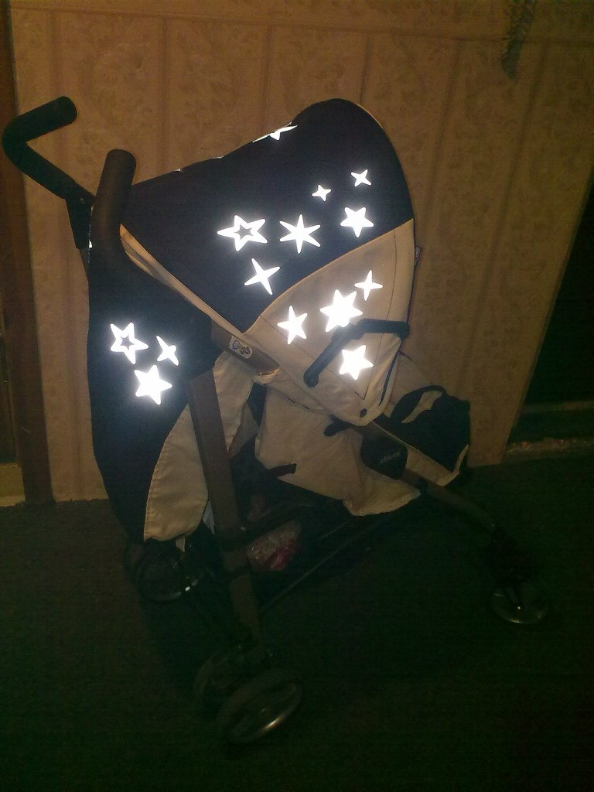
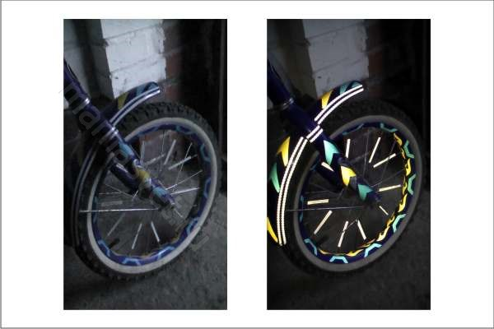
Замечательный значок! Ночью он как светлячок! Если на дороге дети, Помогает нас заметить.

Slide 10
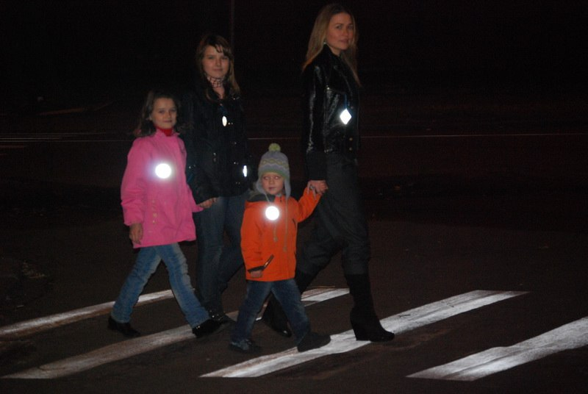
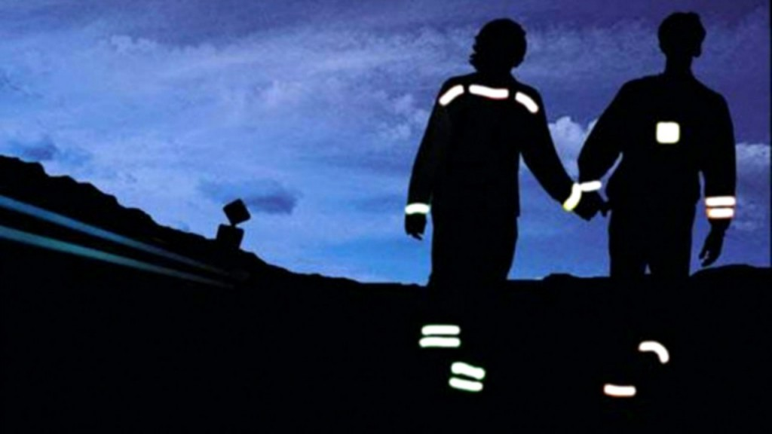
Как работают световозвращающие элементы? Зона видимости водителя в тёмное время суток при дальнем освещении фар:
пешеход без световозвращающих элементов виден на расстоянии 100 метров;
пешеход со световозвращающими элементами виден на расстоянии 350 метров.

Slide 11
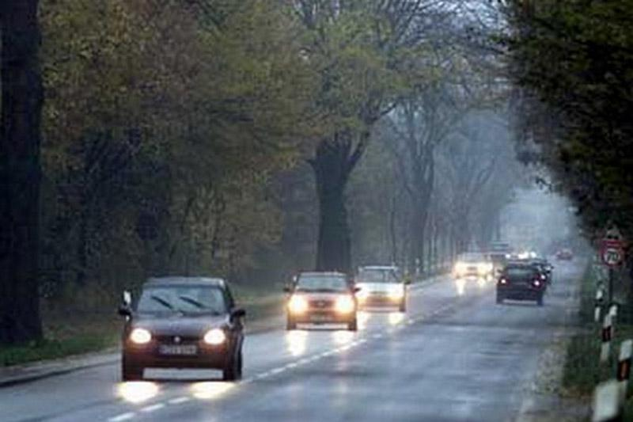
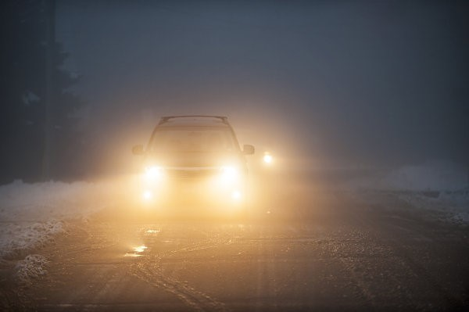
При ближнем свете фар:
пешеход без световозвращающих элементов виден на расстоянии 50 метров;
пешеход со световозвращающими элементами виден на расстоянии 200 метров.

Slide 12
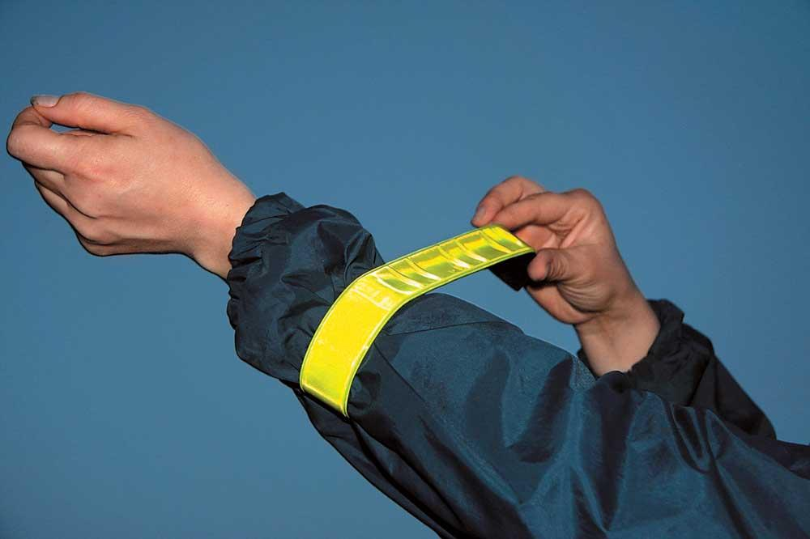
Разместить световозвращающие элементы на одежде необходимо на высоте от 80 см до одного метра от поверхности проезжей части. Более всего заметна прямая световозвращающая полоска длиной не менее 7 см, размещённая на одежде или сумке. Лучше использовать одновременно несколько предметов со световозвращающими элементами различной формы и размеров.
Световозвращающие элементы нужно использовать:
на верхней одежде, обуви, шапках;
на колясках, велосипедах, самокатах, роликах, санках и т.д.;
на шлеме и специальной защитной амуниции.
Световозвращающие элементы у ребёнка ростом 140 см размещаются на рюкзаке, верхней части рукава, головном уборе.

Slide 13
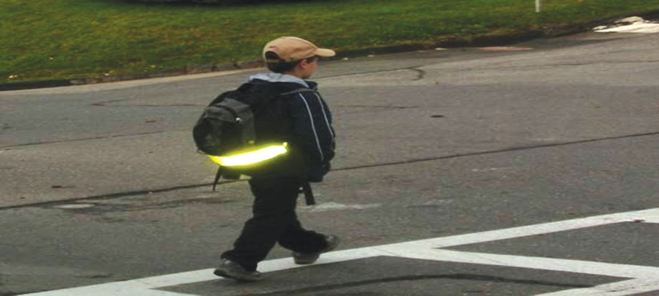
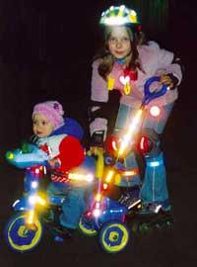
Чем больше световозвращающих элементов на одежде ребёнка, тем он заметнее для водителя транспортного средства в тёмное время суток.
В собственном автомобиле необходимо иметь сигнальный жилет со световозвращающими элементами.
В тёмное время суток и в условиях недостаточной видимости рекомендуется использовать предметы со световозвращающими элементами, а вне населённых пунктов их использование обязательно.

Slide 14
ВСЕ ДОЛЖНЫ ЗНАТЬ:
световозвращающие элементы – это красиво, модно, ярко;
наличие световозвращающих элементов не даёт преимущества при движении;
световозвращающие элементы нужно размещать на одежде, обуви, шапках; на колясках, велосипедах, самокатах, роликах, санках и других предметах;
можно использовать различные виды световозвращающих элементов – значки, браслеты, наклейки, брелоки, термоаппликации, катафоты, нарукавники на одежду и другое.

Slide 15
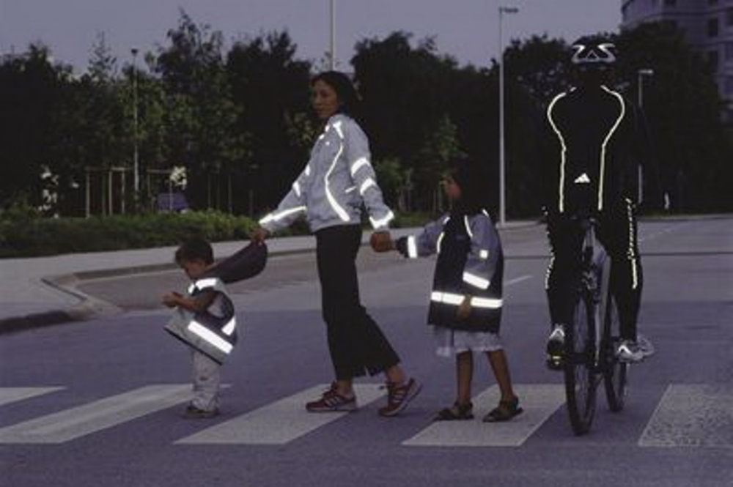

Slide 16
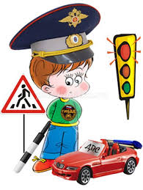
Спасибо за внимание! Желаем Вам безопасного и счастливого пути!

